Slide 1
INFORMATIONSINFRASTRUKTUREN · FHDW · Q3-2026
Modellierung mit KI
Multi-Case-Study mit UML — Vorgehen, Evaluation und Erkenntnisse
Projektpräsentation · 20.07.2026
Tim, Basti, Linus, Lewin, Jannik und Alex
Notes:
Namen der Gruppenmitglieder ergänzen. Einstiegssatz: Wir haben untersucht, wie zuverlässig KIs aus Lastenheften UML-Diagramme erzeugen – und wo man ihnen nicht trauen darf.

Slide 2
AGENDA
In 20 Minuten durch die Studie
1
Aufgabe
RAHMEN
2
Vorgehen
20 min Vortrag
+ 5 min Fragen
Gefordert: Vorgehen, Ergebnisse, Erkenntnisse. Wir zeigen die Ergebnisse an vielen echten Diagramm-Beispielen.
3
Wie haben wir bewertet?
4
Kernbefunde der Evaluation
5
Grenzen der Studie
6
Erkenntnisse
Modellierung mit KI · UML
2

Slide 3
1 · AUFGABE
Ein Experiment in 24 Zellen
Aus drei Lastenheften lassen wir KIs vier UML-Diagrammtypen erzeugen – jedes Diagramm in zwei Formen: als direkt gezeichnetes Bild und als PlantUML-Code, den wir selbst rendern. Jede Kombination wird einzeln dokumentiert und bewertet.
3 Systeme
EasyRide · EasyScoot · EasyLib
×
2 KIs
Claude · ChatGPT
×
KERNFRAGE DER AUFGABENSTELLUNG
4 Diagrammtypen
Klassen · Use-Case · Aktivität · Sequenz
Wie unterscheiden sich die aus PlantUML gerenderten Diagramme von den direkt generierten Bildern?
×
2 Formate
direkt gezeichnetes Bild · PlantUML-Code
24 untersuchte Zellen
je Zelle: Code, Bild, Notizen, Einzelbewertung
Modellierung mit KI · UML
3

Slide 4
2 · VORGEHEN
Repostruktur
Warum dieser Aufwand?
REPO-STRUKTUR
projekt/
├─ lastenhefte/ Quellmaterial
├─ prompts/<typ>/ Prompt-Bibliothek
├─ ergebnisse/
│ └─ <system>/<ki>/<typ>/ ← Zelle
│ v1.puml · v1-direkt.png
│ v1-plantuml.png
│ notizen.md · evaluation.md
├─ evaluation/ Kriterien · Matrix
└─ dokumentation/ vorgehen.md · Reflexion
Jede Kombination hat einen festen Ort – nichts wird überschrieben, jede Änderung ist eine neue Version (v1, v2, …).
Regelwerk für KI-Agenten: AGENTS.md und READMEs machen das Repo selbst von KI-Agenten bearbeitbar.
Journal (append-only) nach jedem Arbeitsschritt – auch Fehlschläge und Sackgassen werden festgehalten.
Modellierung mit KI · UML
4

Slide 5
2 · VORGEHEN
Prompts als kontrollierte Eingabe
Damit der Vergleich fair ist
SCHRITT 1 · BASIS-PROMPT
Rolle, Konversationsregeln und die Systembeschreibung in eigenen Worten. Die KI bestätigt zuerst ihr Verständnis (Akteure, Fachbegriffe) – noch kein Diagramm.
Identischer Prompt für beide KIs – nur die Systembeschreibung wird getauscht.
Anti-Halluzinations-Regel im Prompt: nur Inhalte aus der Systembeschreibung, nichts erfinden.
Sehr aufwändiger und detaillierter Promt um bestmögliche Ergebnisse zu erhalten
Die KI-Ausgabe wird unverändert gespeichert – sie ist unser Messobjekt.
SCHRITT 2 · DIAGRAMM-AUFTRAG
Typspezifische Aufgabe mit detailliert beschriebenen Pflichtelementen, und der Forderung nach beiden Ausgabeformen: Bild + PlantUML-Code.
Ein Prompt je Diagrammtyp und System – versioniert in der Prompt-Bibliothek.
Modellierung mit KI · UML
5
Notes:
"Den Diagrammauftrag grundlegend selber geschrieben, ihn aber von einer KI Verbessern lassen damit er maximal effektiv ist."

Slide 6
3 · BEWERTUNGSMETHODE
Vier Fragen an jedes Diagramm
1
Syntax
2
Inhalt
3
Vollständigkeit
4
Lesbarkeit
Kompiliert der PlantUML-Code? Ist die UML-Notation des Bildes gültig?
Stimmen Klassen, Beziehungen, Akteure und Abläufe mit dem Lastenheft überein?
Fehlen zentrale Elemente? Sind die Mindestanforderungen erfüllt?
Layout, Überlappungen, Beschriftungen – ist das Diagramm sofort erfassbar?
UNSERE DREI GRUNDREGELN
Immer gegen das Lastenheft prüfen, nie gegen eigenes Wissen. · Kein Urteil ohne konkreten Befund. · Code und Direktbild getrennt betrachten.
Modellierung mit KI · UML
6
Notes:
-> Sagen, dass die KIs die Unterschiede von direktbild und PlantUML durch diese vier Fragen verglichen haben.

Slide 7
4 · KERNBEFUNDE — SYNTAX
Der Code kompiliert. Ausnahmslos.
Im Direktbild dagegen: Notation nicht immer sauber
24 / 24
EasyLib · Use-Case · ChatGPT
An einer Stelle keine gültige UML-Notation; derselbe Use Case wurde doppelt gezeichnet.
PlantUML-Dateien ließen sich ohne eine einzige Korrektur rendern – beide KIs, alle vier Diagrammtypen, alle drei Systeme.
EasyRide · Aktivität · ChatGPT
Entscheidungsraute fehlt, Aktivitäten wurden nummeriert, Notation insgesamt uneinheitlich.
Das Syntaxproblem liegt fast ausschließlich im gezeichneten Bild – nicht im Code.
Modellierung mit KI · UML
7

Slide 8
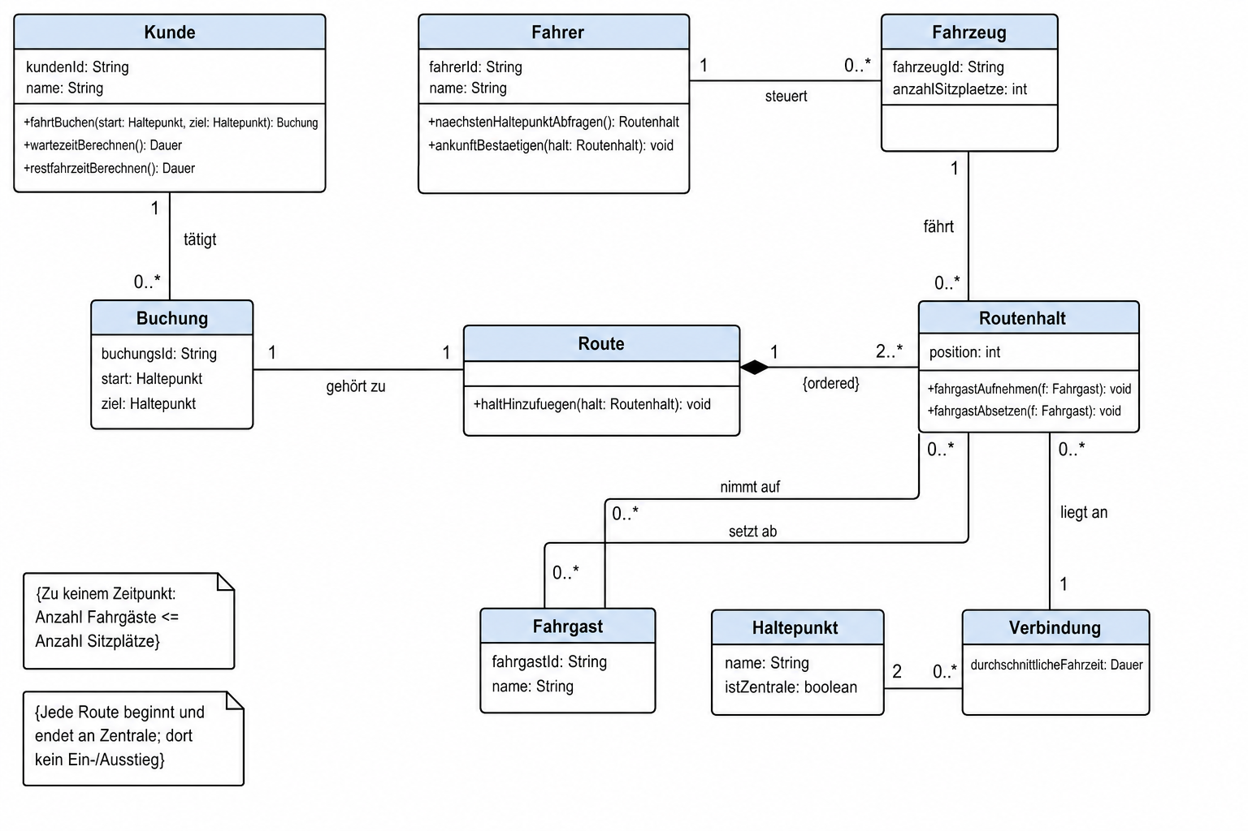
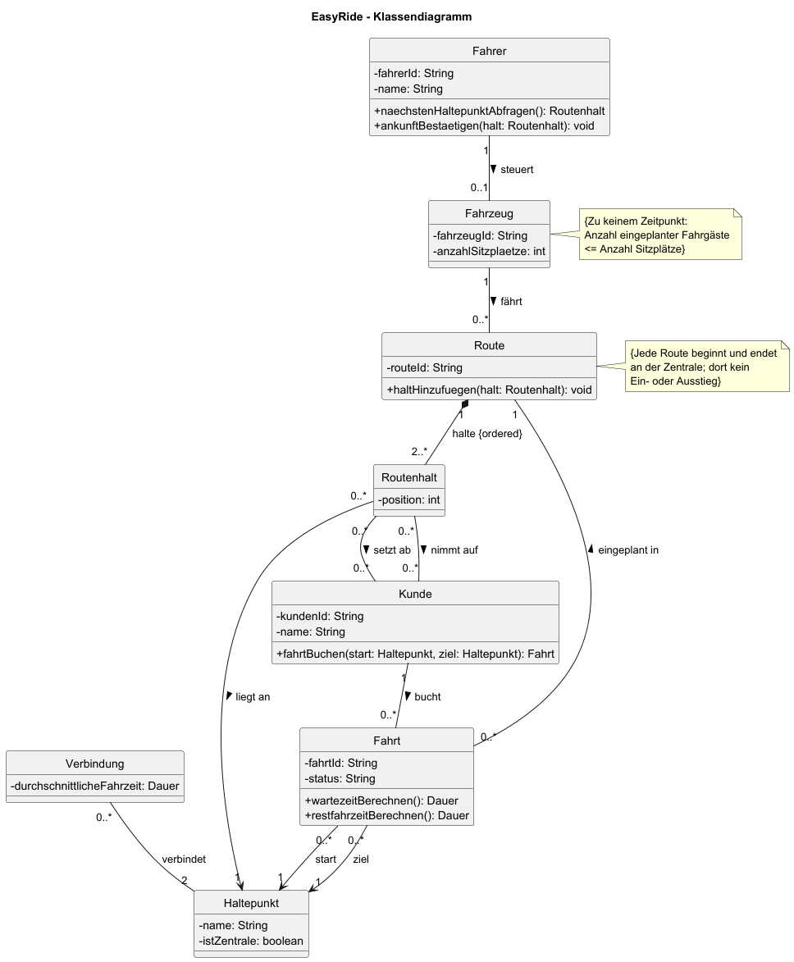
4 · KERNBEFUNDE — CODE VS. BILD
Schön heißt nicht richtig
EasyRide · Klassendiagramm · ChatGPT — eine Antwort, zwei Ergebnisse
DIREKT GEZEICHNET
GERENDERTER PLANTUML-CODE
Fahrzeug hängt am Routenhalt statt an der Route
Routenhalt liegt an der Verbindung statt am Haltepunkt
Beziehung Buchung–Fahrgast fehlt komplett
Modelliert genau diese Beziehungen korrekt
Beide Fachregeln als Notizen enthalten
Optisch unscheinbarer – fachlich verlässlich
Modellierung mit KI · UML
8

Slide 9
4 · KERNBEFUNDE — DIREKTBILDER
Vier Fehlermuster ziehen sich durch
Der PlantUML-Code aus derselben Aufgabenstellung war in diesen Fällen jeweils korrekt.
1
Falsch verbundene Elemente
2
Vertauschte oder mehrdeutige Akteure
Das Bild verbindet Elemente mit den falschen Partnern – die Beziehung existiert, endet aber an der falschen Klasse.
Beispiel EasyScoot-Klassendiagramm: Die Preisberechnung hängt am E-Scooter statt an der Fahrt.
Use Cases werden dem falschen Akteur zugeordnet – oder Linien enden so mehrdeutig, dass die Zuordnung nicht ablesbar ist.
Beispiel EasyScoot-Use-Case: „Nutzung beenden“ hängt an der E-Scooter-Software, „Wartungsmodus beenden“ am Rechnungssystem – genau vertauscht.
Mehrfach bei ChatGPT (u. a. Leitbeispiel Folie 8)
Mehrfach bei ChatGPT (Use-Case + Aktivität)
3
Doppelte Elemente
4
Verlorene Details
Dasselbe Element wird mehrfach gezeichnet statt wiederverwendet – oder dieselbe Nachricht doppelt verschickt.
Beispiel EasyLib-Use-Case: „Bestand durchsuchen“ und „Standort/Status einsehen“ gibt es doppelt – 17 statt 15 Use Cases.
Das Bild vereinfacht das Modell: Schleifen, Verzweigungen und Notizen aus dem Code tauchen im Bild nicht auf.
Beispiel EasyLib-Sequenz (Claude): Die komplette Fehlerfall-Verzweigung steht nur im Code – das Bild zeigt nur den Gutfall.
Zweimal bei ChatGPT (Use-Case + Sequenz)
Claude (Sequenzen) und ChatGPT (alle 3 Aktivitäten)
Bei ChatGPT wies fast jedes direkt gezeichnete Bild mindestens eine Abweichung auf – vom Detail bis zum fachlichen Fehler.
Modellierung mit KI · UML
9

Slide 10
4 · KERNBEFUNDE — KI-VERGLEICH
Der Unterschied liegt zwischen den Formaten, nicht zwischen den KIs
Claude
ChatGPT
STÄRKEN
STÄRKEN
Fachregeln konsequent als Constraints und Notizen im Modell – z. B. Sitzplatzgrenze und Zentrale-Regel bei EasyRide
Begriffe bleiben über die Diagrammtypen eines Systems konsistent
PlantUML-Code in allen 12 Zellen korrekt und vollständig – selbst dort, wo das eigene Direktbild fachlich falsch ist
Gerenderte Diagramme sehr sauber gezeichnet
SCHWÄCHEN
SCHWÄCHEN
Unabhängig gezeichnete Bilder (Sequenzen) verlieren Details – Schleife, Fehlerfall-Verzweigung und Notizen fehlen (s. Muster 4)
Vereinzelt unbelegte Annahmen („+28 Tage“ bei EasyLib); Auto-Layout der gerenderten Klassendiagramme unübersichtlich
Direkt gezeichnete Bilder fallen regelmäßig ab – von Ungenauigkeiten bis zu fachlichen Fehlern
Code und Bild zur selben Aufgabe widersprechen sich teils inhaltlich
Beim Code: Gleichstand. Beim Bild: verlieren beide
Modellierung mit KI · UML
10

Slide 11
4 · KERNBEFUNDE — SYSTEME
Im Code kaum Unterschiede – beim Zeichnen schon
EasyRide, EasyScoot und EasyLib werden im PlantUML-Code durchweg auf hohem Niveau modelliert. Die Unterschiede zeigen sich erst in den direkt gezeichneten Bildern – und je komplexer das System, desto deutlicher.
Struktur schlägt Umfang
EasyRide liefert das beste Ergebnis: Die abschließenden Leistungslisten für Kunde und Fahrer führen beide KIs exakt zu den fünf geforderten Use Cases.
Komplexität wandert
Bei EasyRide fordert das Beziehungsgeflecht aus Haltepunkten und Routen das Klassendiagramm heraus. Bei EasyScoot und EasyLib belasten fünf Akteure und viele Use Cases die Use-Case- und Aktivitätsdiagramme – genau dort entstehen die Bildfehler.
Kein Domäneneffekt
Verleihsystem und Bibliothek schneiden praktisch gleich ab. Unterschiede zeigen sich bei Modellstruktur und Akteurszahl.
Modellierung mit KI · UML
11

Slide 12
4 · KERNBEFUNDE — DIAGRAMMTYPEN
Welche Diagramme lassen sich „gut“ zeichnen?
Aktivitätsdiagramm
Am robustesten: feste Swimlane-Spalten kommen in beiden Formaten sauber heraus.
Sequenzdiagramm
Ähnlich stabil: Die Zeitachse hält das Bild auch bei vielen Aufrufen lesbar.
Use-Case-Diagramm
Der schwächste Typ: Liniengewirr bei vielen Akteuren – hier passieren die meisten Bildfehler.
Klassendiagramm
Sonderfall: inhaltlich stark, aber das Auto-Layout des gerenderten Codes zieht ausufernde Bögen – das selbst gezeichnete Bild ist hier oft aufgeräumter.
Feste Grundstruktur (Spalten, Zeitachse) funktioniert zuverlässig – netzartige Diagramme kämpfen mit dem Layout.
Modellierung mit KI · UML
12

Slide 13
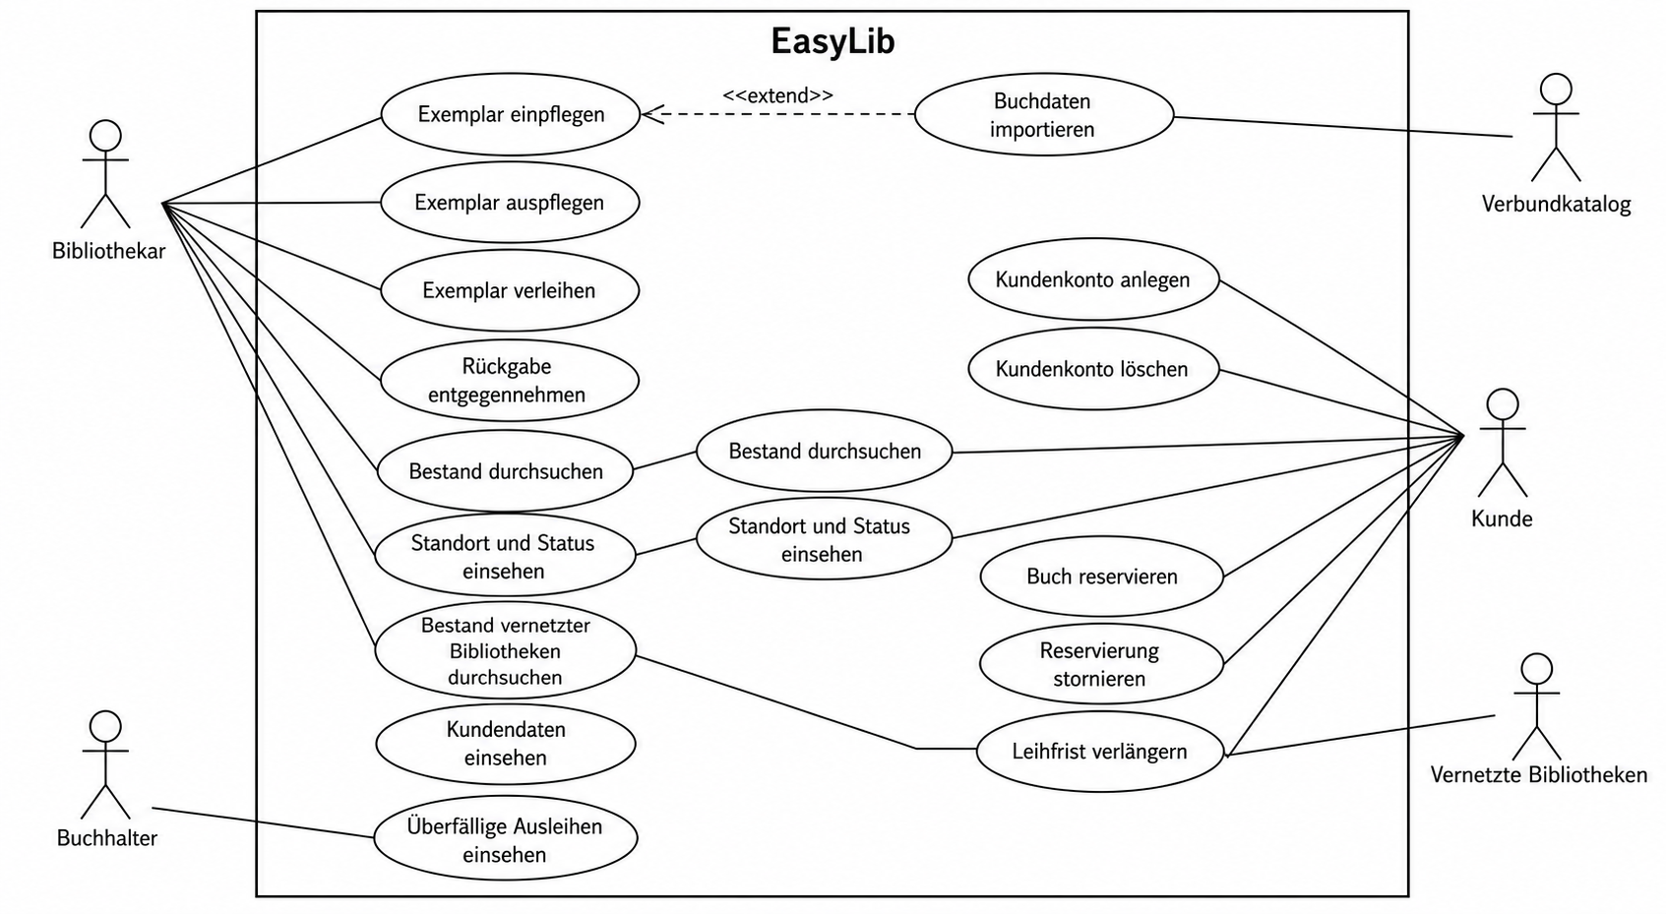
4 · KERNBEFUNDE — USE-CASE-BEISPIEL
Gut gezeichnet – falsch verbunden
EasyLib · Use-Case-Diagramm · ChatGPT
DIREKT GEZEICHNET
FEHLER IM DIREKTBILD
Falsche Akteursanschlüsse: „Vernetzte Bibliotheken“ am falschen Use Case; „Kundendaten einsehen“ ohne Anschluss.
Doppelte Use Cases: Zwei Funktionen erscheinen mehrfach und sind ungültig miteinander verbunden.
Modellierung mit KI · UML
13

Slide 14
4 · KERNBEFUNDE — LAYOUT
Gleicher Inhalt, zwei Layoutwege
EasyRide · Klassendiagramm · ChatGPT — verglichen wird nur die Zeichenqualität
PLANTUML-AUTO-LAYOUT
DIREKT GEZEICHNET
Fachlich korrekt, aber mit weiten Beziehungsbögen
Derselbe Inhalt kompakter angeordnet
Modellierung mit KI · UML
14

Slide 15
4 · KERNBEFUNDE — PROMPTS & WIEDERHOLBARKEIT
Gleicher Prompt, anderes Modell
Konnten wir die Ergebnisse durch Prompt-Anpassungen verbessern?
BEOBACHTETE VARIANZ ZWISCHEN ZWEI DURCHLÄUFEN
Eine echte Prompt-Iteration war nicht nötig – schon Version 1 erfüllte alle Mindestanforderungen. Die Fehler lagen im Zeichnen, nicht im Prompt-Verständnis.
Zweite Durchläufe mit überarbeitetem Prompt in frischer Session – wie stabil ist das Ergebnis überhaupt?
Antwort: Jedes Modell ist ein anderer Wurf – inhaltlich vertretbar, aber im Detail verschieden.
EasyRide · Aktivität: In einem Durchlauf fehlen ganze Aktivitäten, die der andere enthält.
EasyScoot · Aktivität: Der zweite Durchlauf verliert den letzten Schritt „Zusammenfassung einsehen“.
EasyScoot · Klassendiagramm: Statuswerte einmal unverbunden, einmal korrekt am E-Scooter.
EasyLib · Klassendiagramm: Erst der zweite Durchlauf ergänzt die Bibliotheksausweis-Klasse, die wir im ersten vermisst hatten.
Modellierung mit KI · UML
15

Slide 16
5 · GRENZEN DER STUDIE
Was unser Vergleich (noch) nicht kann
Bewertung teils KI-gestützt
Teile der Einzelbewertungen wurden von KI-Agenten erstellt. Dieser Vortrag stützt sich deshalb auf die von uns geprüften Befunde und Beispiele – nicht auf die Bewertungszahlen.
Claudes Direktbilder sind abgeleitet
Außer bei den Sequenzdiagrammen zeichnete Claude sein Bild aus dem eigenen PlantUML-Code. Der Code-vs.-Bild-Vergleich stützt sich daher vor allem auf die ChatGPT-Zellen.
Zweite Durchläufe teils offen
Die Wiederholungs-Durchläufe sind noch nicht vollständig ausgewertet; eine echte Prompt-Iteration steht aus.
Die Kernaussage bleibt: Beide KIs liefern kompilierbaren, weitgehend korrekten Code – die Fehlerquelle ist das Zeichnen.
Modellierung mit KI · UML
16

Slide 17
6 · ERKENNTNISSE
Was wir aus 24 Zellen mitnehmen
1
PlantUML-Code als maßgebliche Form verwenden – präziser, vollständiger und in Sekunden korrigierbar.
2
Direktbilder höchstens zur Präsentation – und vorher gegen den Code prüfen: Schön heißt nicht richtig.
3
Diagrammtypen mit fester Grundstruktur (Aktivität, Sequenz) sind zuverlässig – Use-Case- und Klassendiagramm-Layout bleiben Baustellen.
4
Die Struktur des Lastenhefts wirkt stärker als sein Umfang – klare Leistungslisten führen zu vollständigen Modellen.
5
Ein KI-Durchlauf ist keine Spezifikation: KI-Modellierung braucht Versionierung und systematische Evaluation.
Vielen Dank — Fragen?

